Slide 2
主力异动
选股好帮手
9月20日20:15
许 为
执业编号:A1120619060011
经传多赢资深投顾，具有10年以上的从业研究经验，对A股均有较专业的研究。擅长以技术面为主，以政策，消息为辅挖掘市场热点投资机会，独创主力操盘三步曲，机构跟盘以及准确把握个股启动节奏和上涨空间判断！投资风格偏理性，顺势而为！

Slide 3
0 1
注册制后分化，主力反向操盘
0 2
如何看主力异动
0 3
未来操作节奏

Slide 4
PART 01
注册制后分化，主力反向操盘

Slide 5
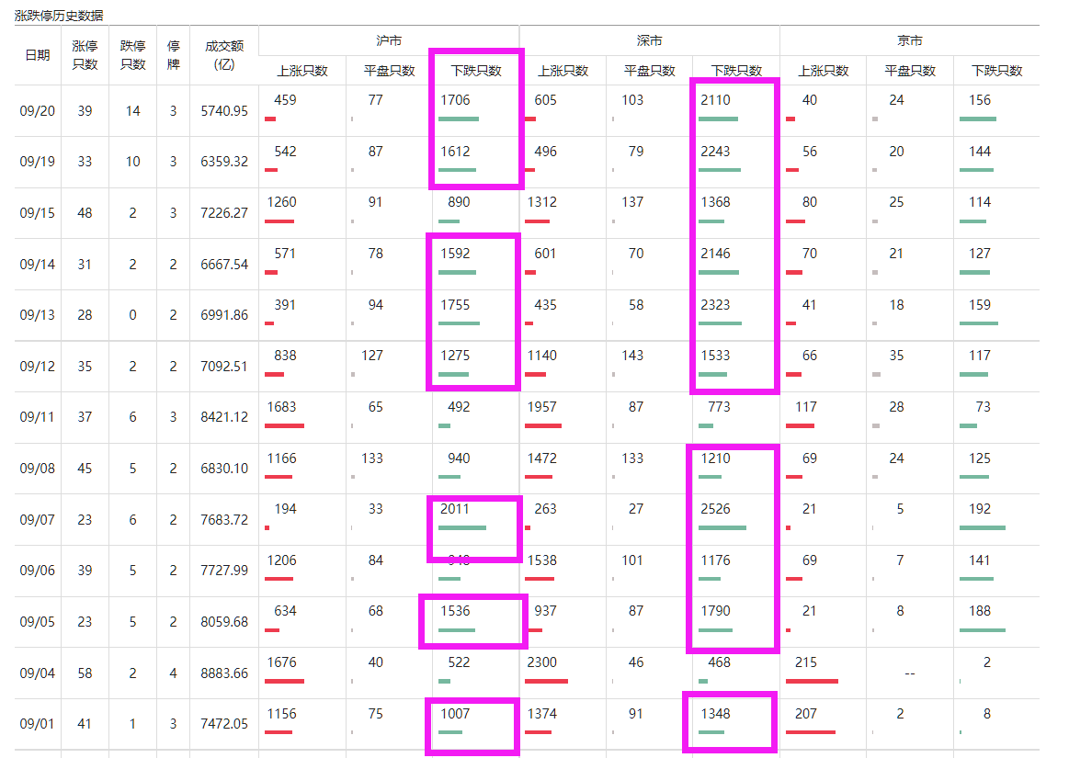
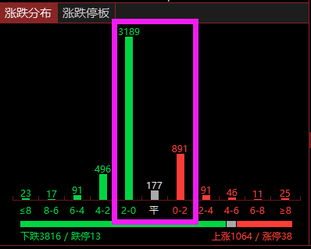
无钱无交易，绝大多数个股每天处于正负2个点上下波动，个股无资金，过去几年上涨的题材和个股，一步步慢慢被边缘化的状态

Slide 6
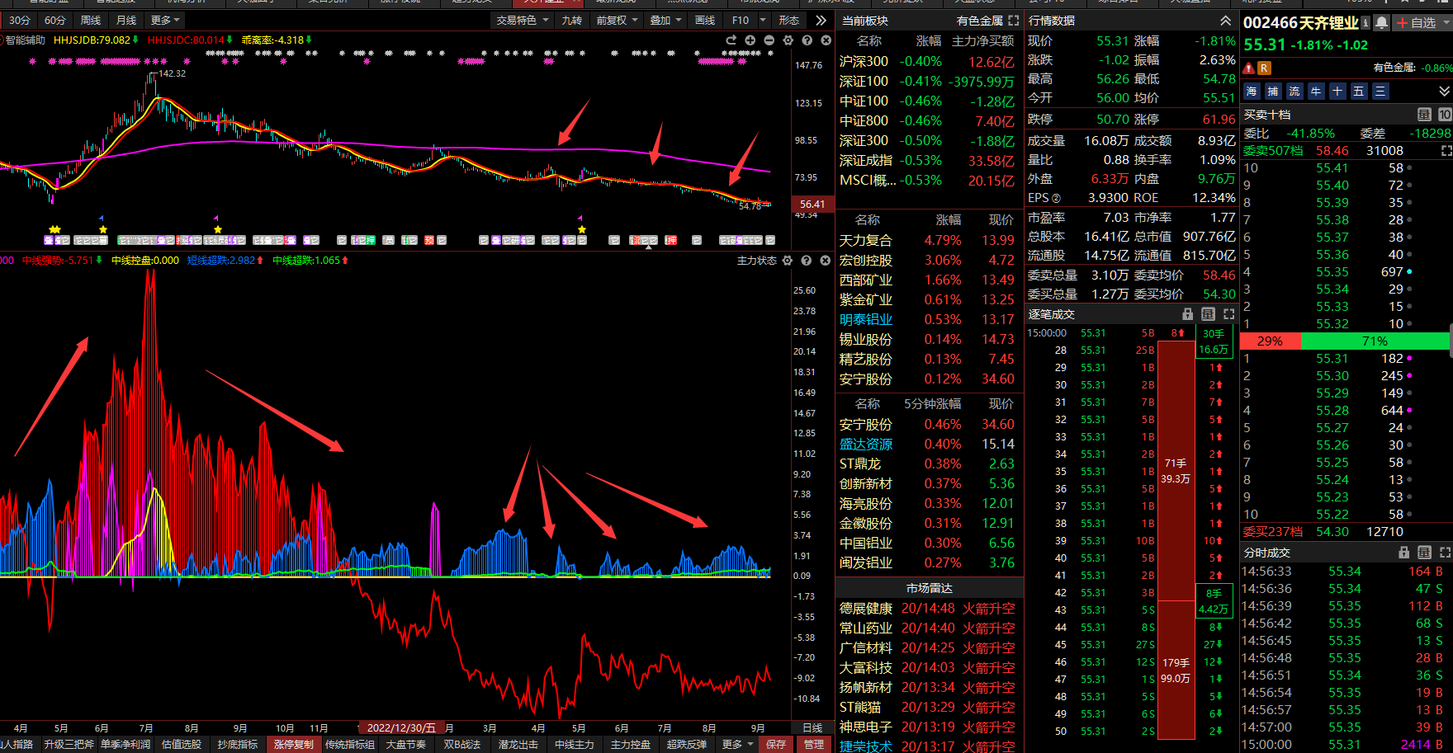
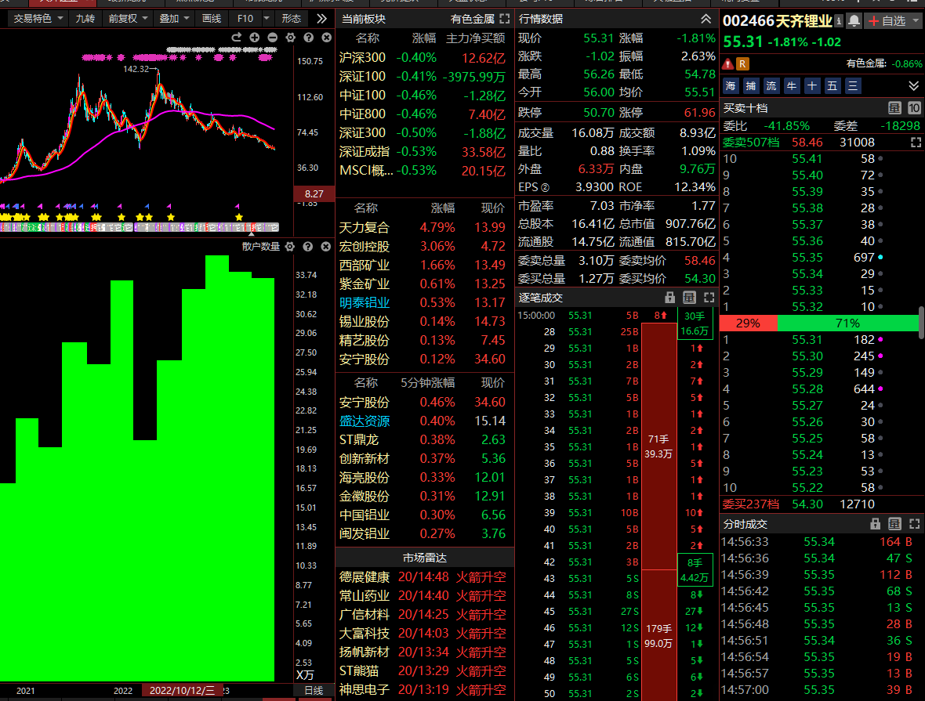
天齐锂业无主力阶段：主力状态无红柱，无控盘，散户数量高度集中，流动资金持续翻绿，低活跃的水平阶段

Slide 7
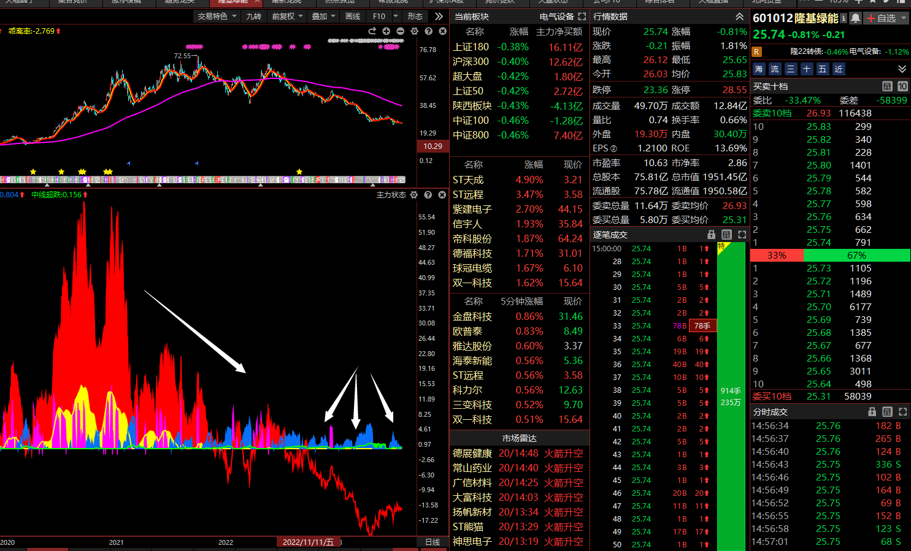
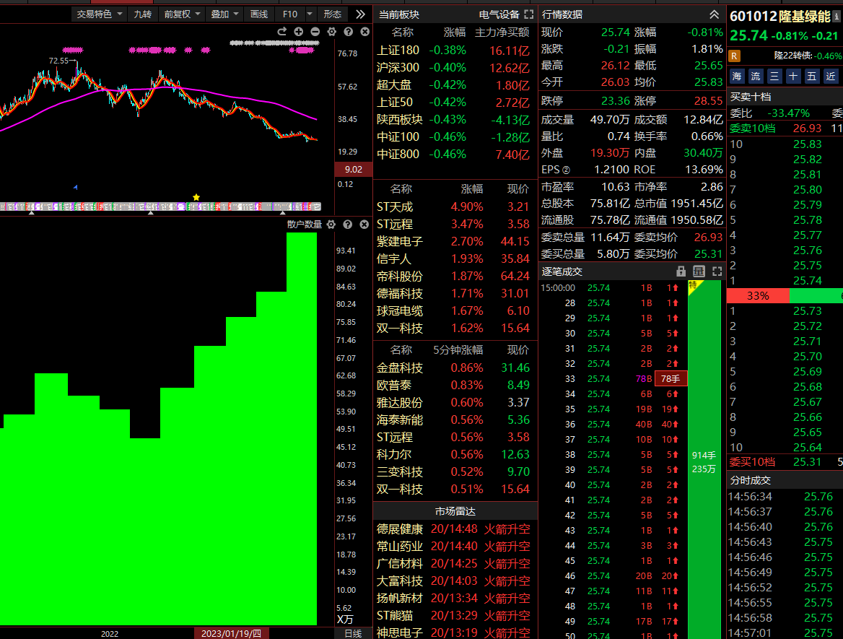
隆基绿能无主力阶段：主力状态无红柱，无控盘，散户数量高度集中，流动资金持续翻绿，低活跃的水平阶段

Slide 8
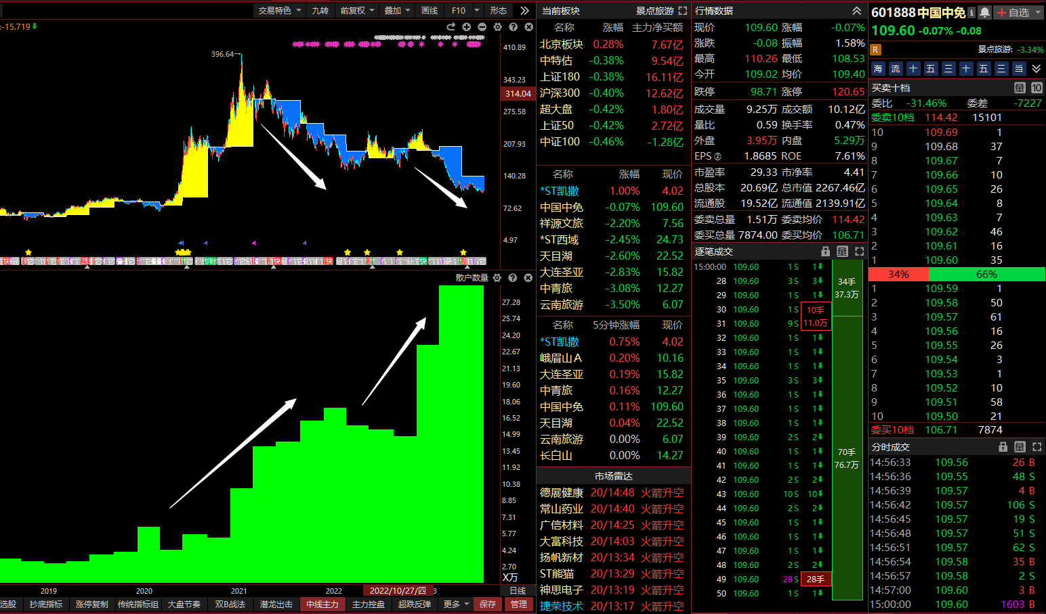
如果你是主力，你会怎么办？要不要低位花钱帮散户解套，帮散户赚钱？

Slide 9
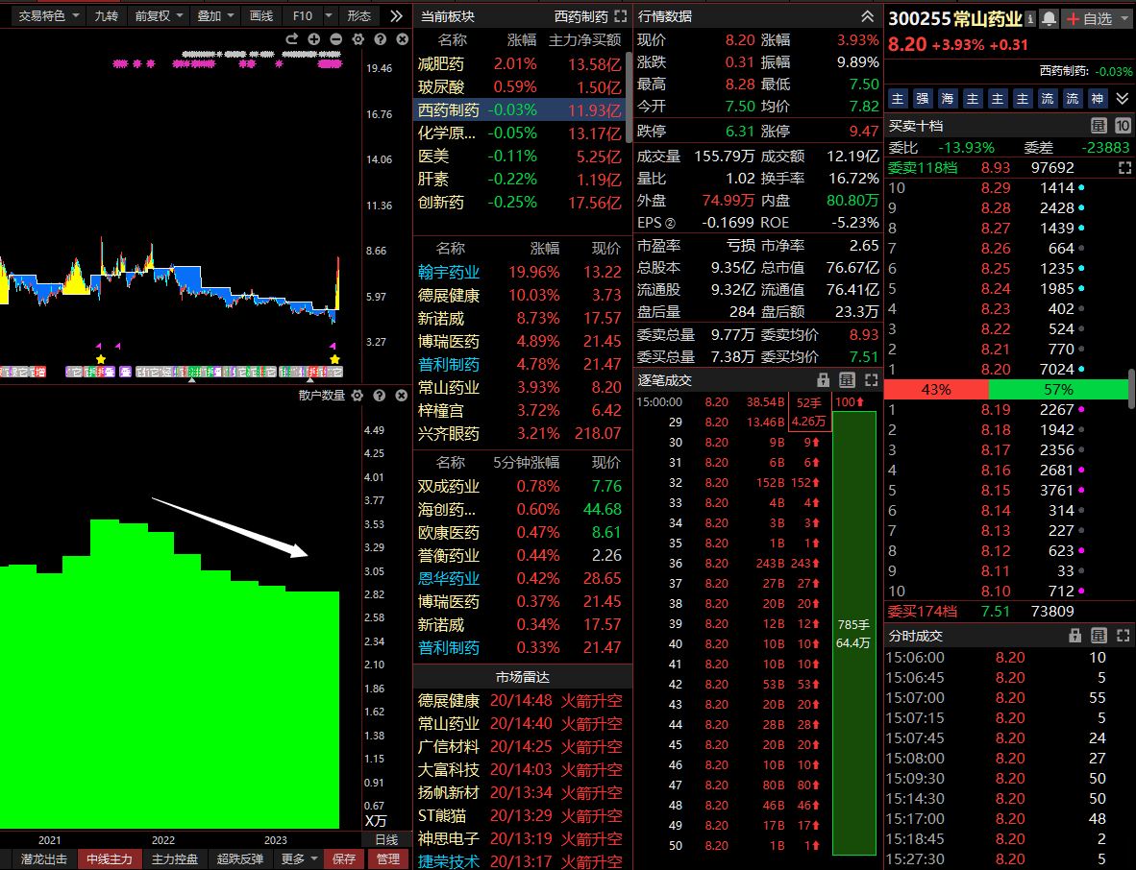
主力反向操盘：选择散户数量相对减少，人数减少，筹码集中

Slide 10
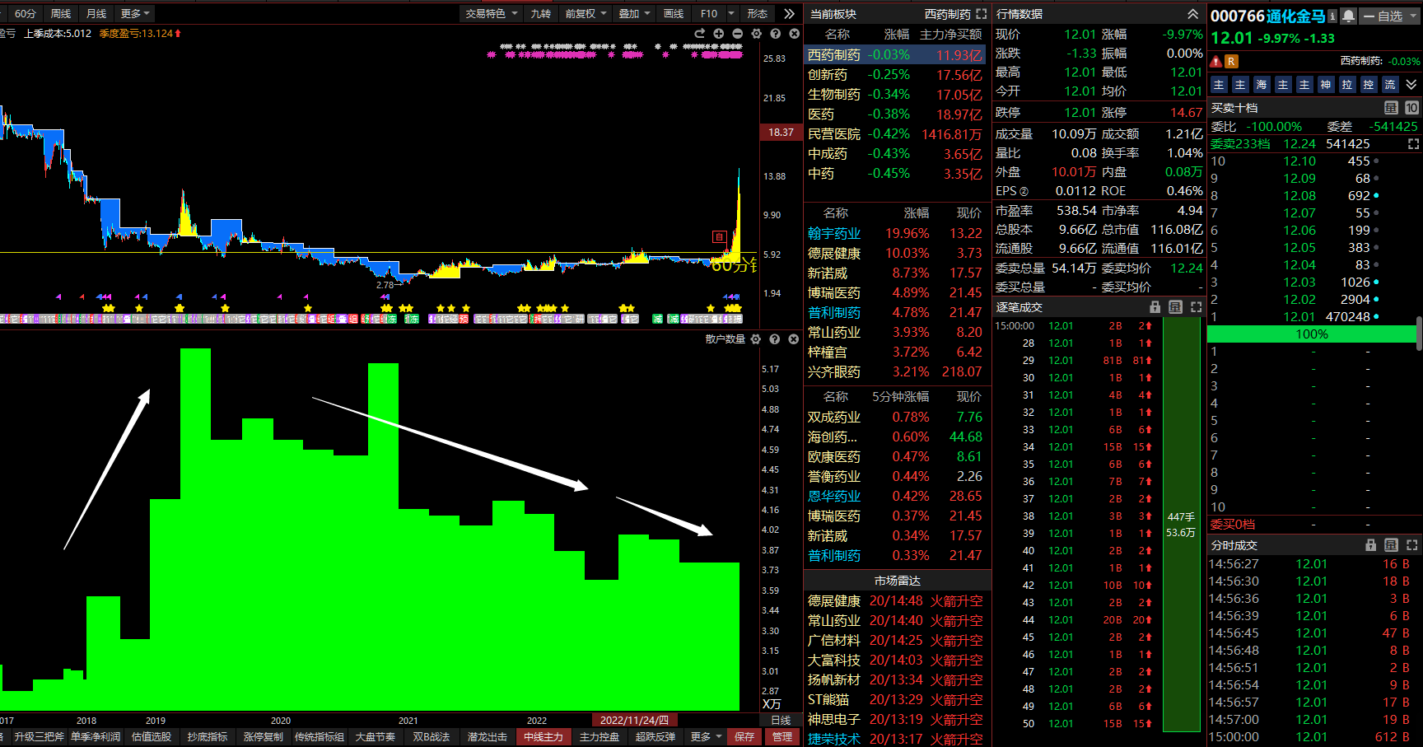
主力反向操盘：选择散户数量相对减少，人数减少，筹码集中

Slide 11
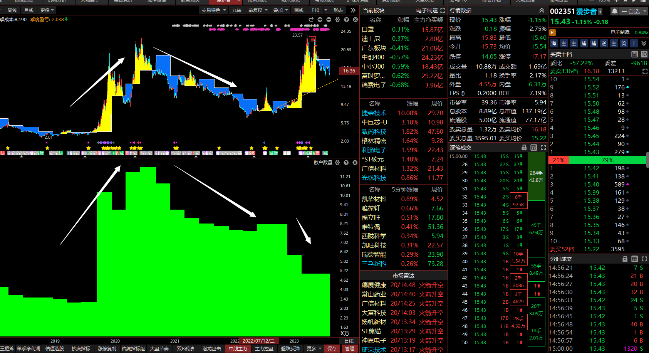
主力反向操盘：选择散户数量相对减少，人数减少，筹码集中

Slide 12
主力反向操盘：
散户人数减少，流通筹码是固定的，筹码会相对的集中在少部分人手里，主力拉升相对于简单
散户人数增加，流通筹码是分散的，筹码会相对的分散在大部人的手里，主力拉升等于帮人解套
散户人数是相对的，并非说散户人数少就一定会拉升，散户人数人数多就一定不拉升，但是概率上，散户人少的，主力会更加喜欢的。

Slide 13
PART 02
如何看主力异动

Slide 14
德展健康主力反向操盘：散户人数减少+周线金叉初期+底部放量突破走强+热点方向

Slide 15
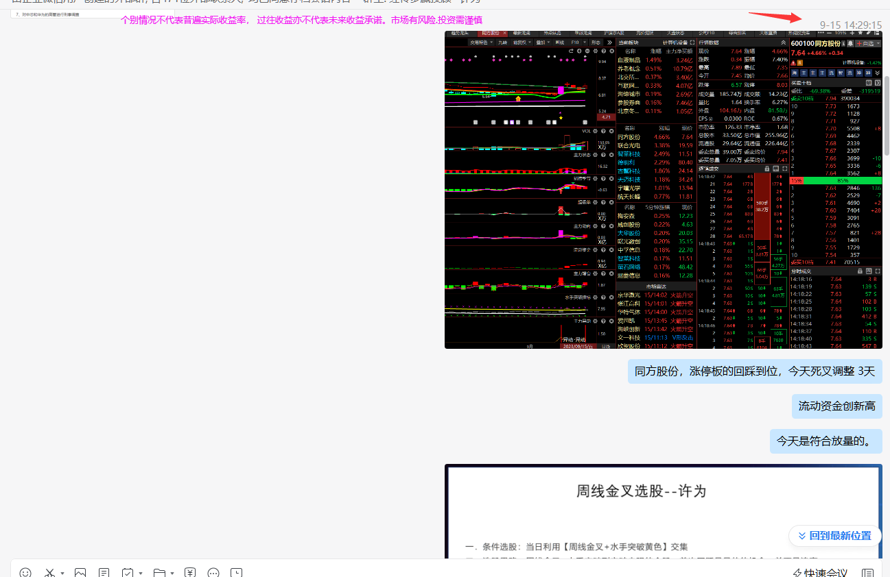
同方股份：散户人数太多+周线金叉初期+底部放量突破走强+热点方向

Slide 16
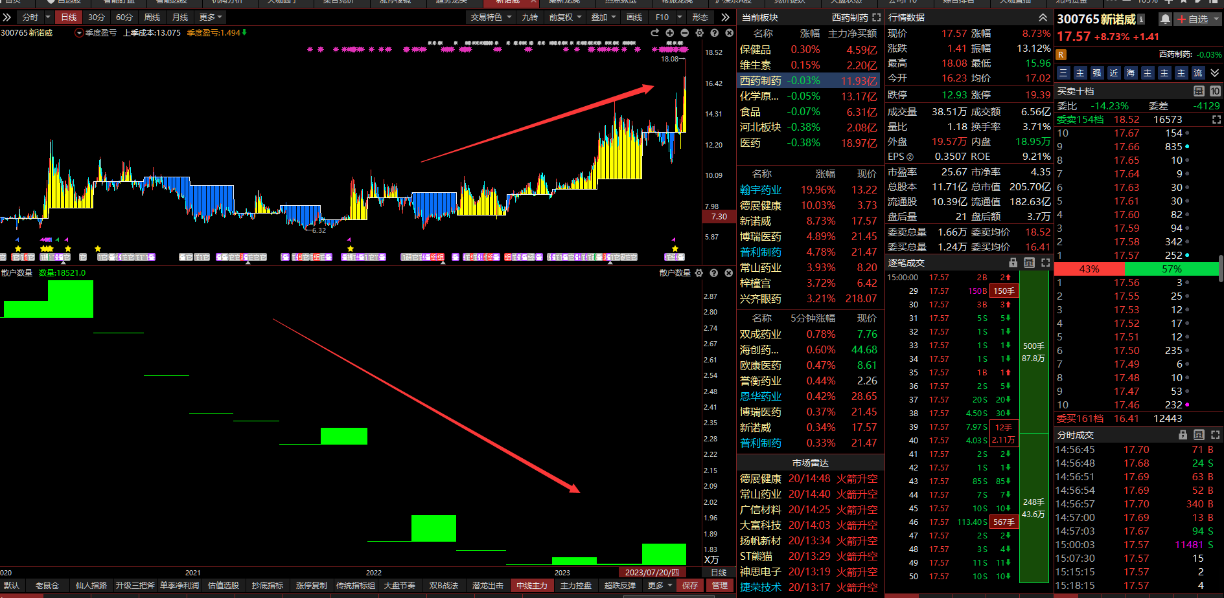
新诺威：散户人数减少+周线金叉初期+底部放量突破走强+热点方向

Slide 17
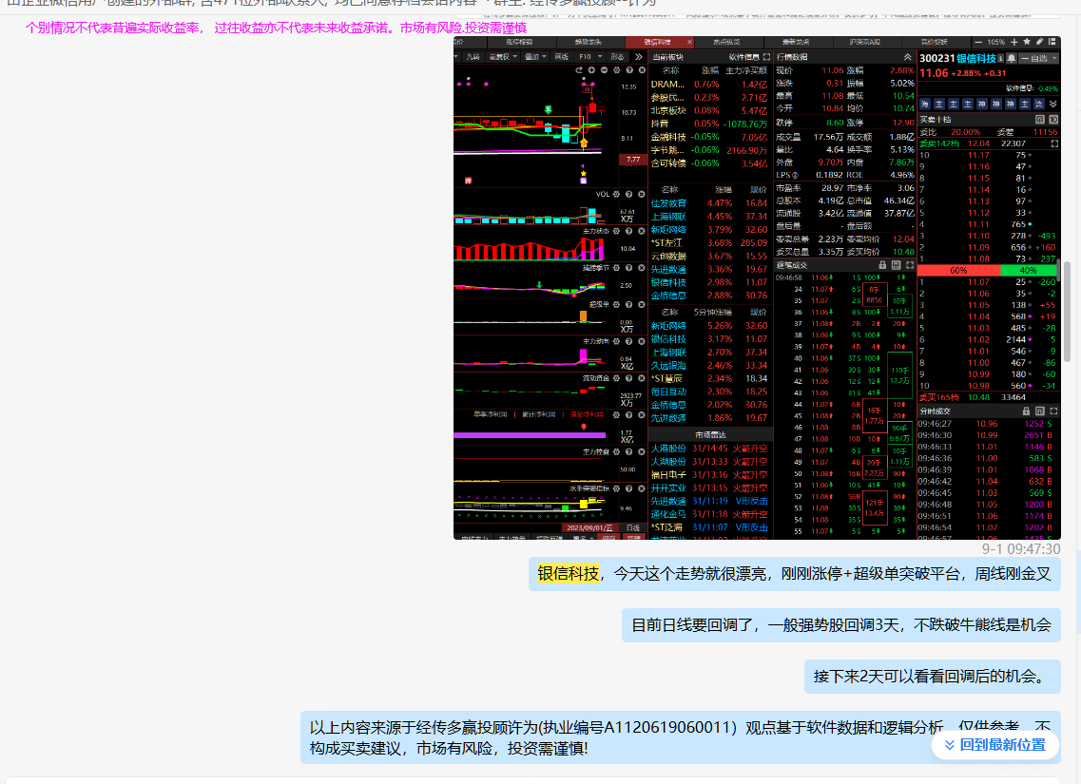
银信科技：散户人数减少+周线金叉初期+底部放量突破走强+热点方向

Slide 18
主力资金进场
新三板斧：
趋势，资金，强弱
01
02
03
04
市场极端化
主力求变
散户越好越好
主力介入信号
（符合启动三部曲）

Slide 19
新三板斧：趋势--资金--强弱
1
1.看趋势
周线金叉：代表中期趋势向上 每次回调都是低吸的机会
周线死叉：代表中期趋势向下 反弹是诱多，日线金叉反弹弱，一般反弹周期短
2
2.选趋势
选择周线金叉1,2周的，最多不能超过3周（金叉初期代表大方向低位+中期向上，周线金叉区域越长，前期获利盘涨幅越大，后期风险已经大于机会。周线死叉的个股，代表中期趋势向下，每次反弹小心诱多）
周线金叉末端（比如周线金叉已经5，6周，代表个股日线已经涨幅1个月以上，此时空间不大）
3
3.看资金
股票资金推动：主力状态（红柱：主力 黄柱：控盘 粉色：游资）三色资金 中期有持续，短期有爆发
4.看强弱
4
1，选择水手突破趋势强势（变黄代表进入上升突破强势 变紫代表进入强势加速拉升）
2，选择短期炒作资金强势（主力动向变紫 ，超级单频繁活跃，短期资金强势）
3，选择个股符合热点方向

Slide 20
PART 03
未来操作节奏

Slide 21
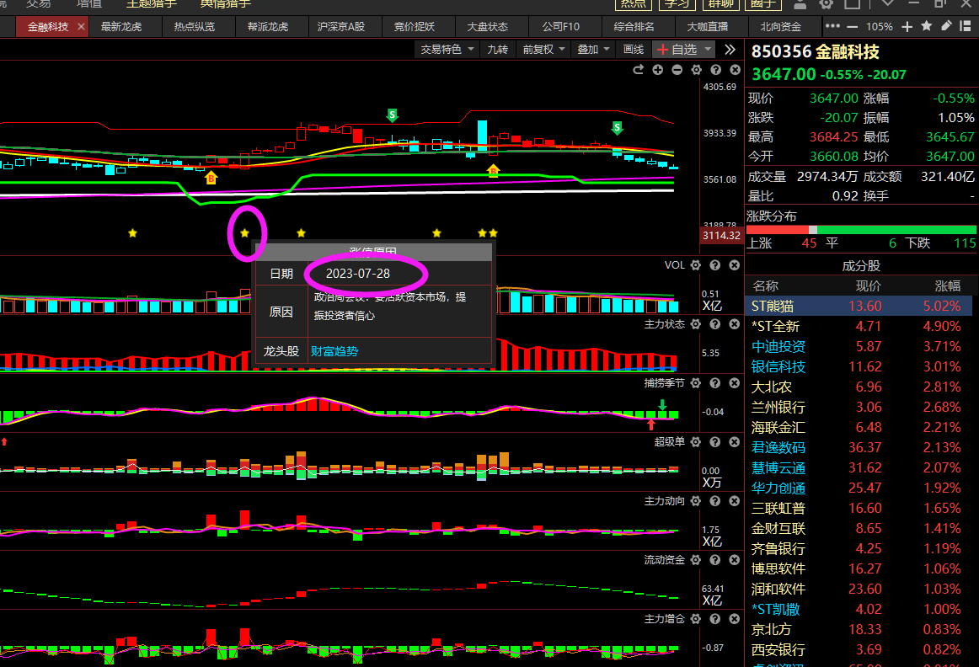
7月28诞生金融科技百亿+炒作热点，炒作持续性半个月

Slide 22
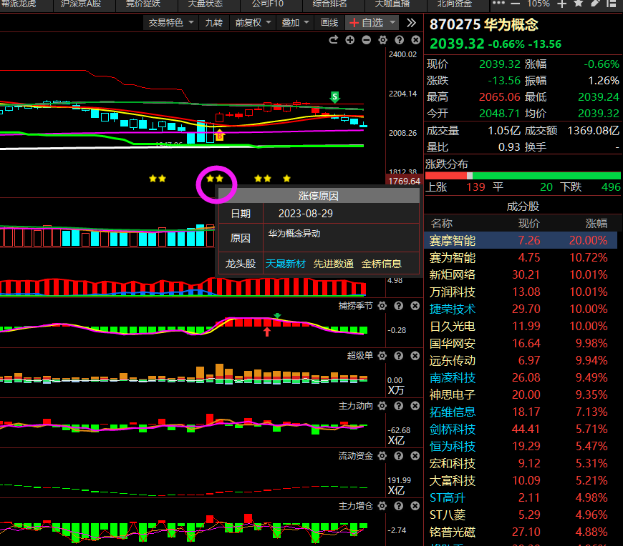
8月29号诞生华为概念百亿+炒作热点，热点持续半个月

Slide 23
当前行情热点：
7月底，8月底诞生百亿+炒作热点
9月底，国庆节钱大概率诞生新热点（华为概念结束，市场混乱阶段）
热点诞生炒作周期大概半个月时间，与之前一个月周期有所变化，以变应万变，主力在进步，选股有变化（不太愿意碰散户深套的个股）

Slide 24
标题标题标题标题

